Slide 1
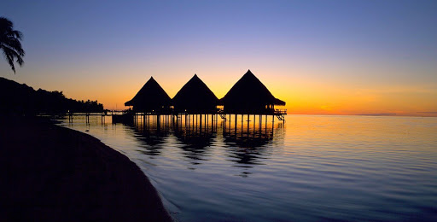
Vivre en pleine nature
le rêve N°2

Slide 2
Alors que plus de la moitié de l’humanité habite désormais en ville, on observe une volonté grandissante chez le citoyen de retourner vivre au plus près de la nature. Mais le bonheur se trouve-t-il vraiment aux côtés d’un environnement naturel ?

Slide 3
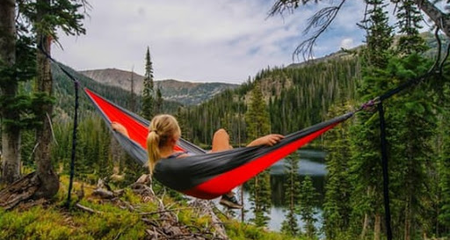

Slide 4
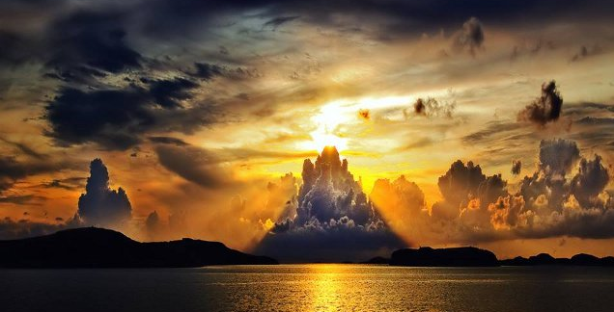

Slide 5
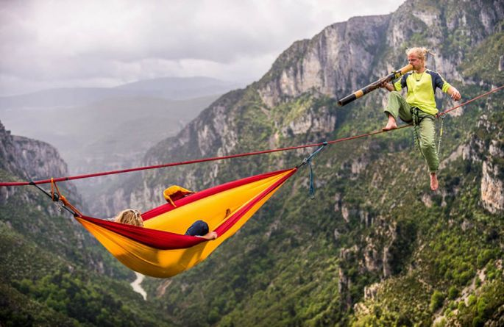

Slide 6
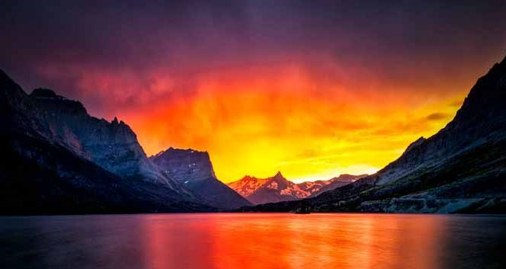

Slide 7
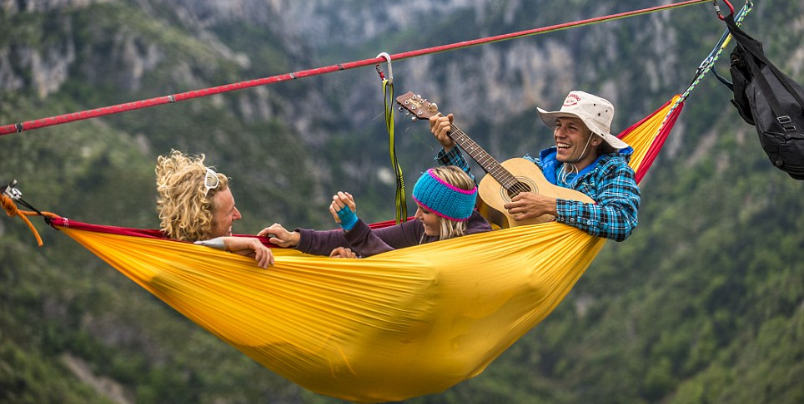

Slide 8
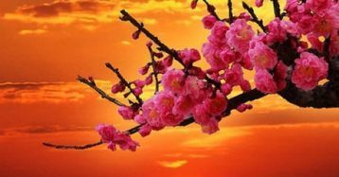

Slide 9
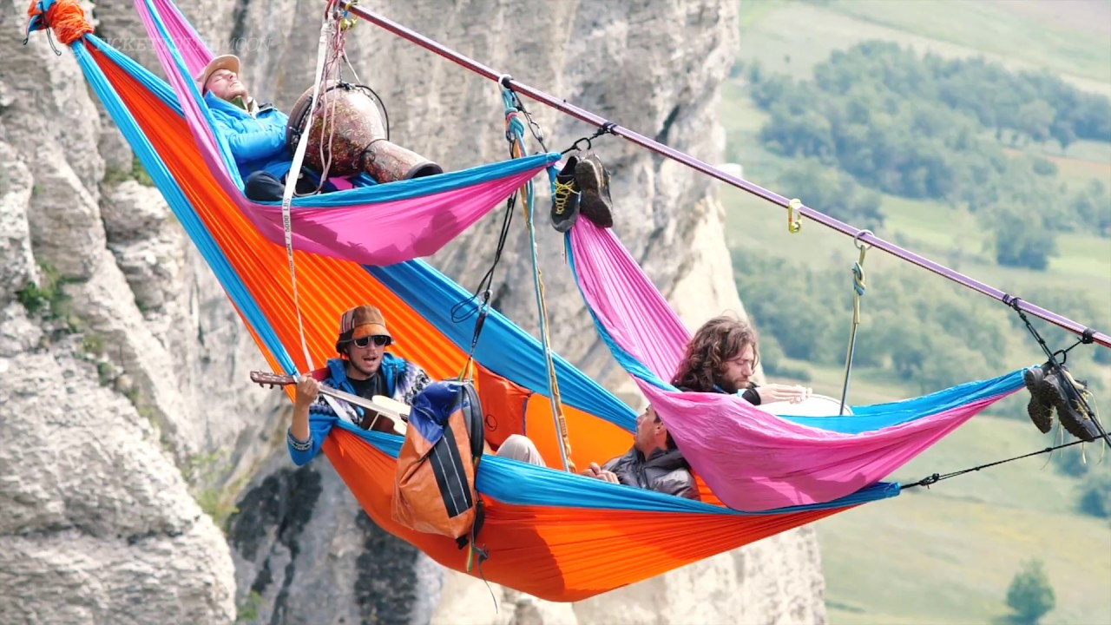

Slide 10
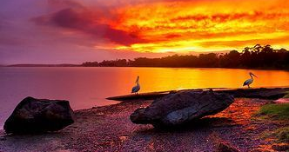

Slide 11
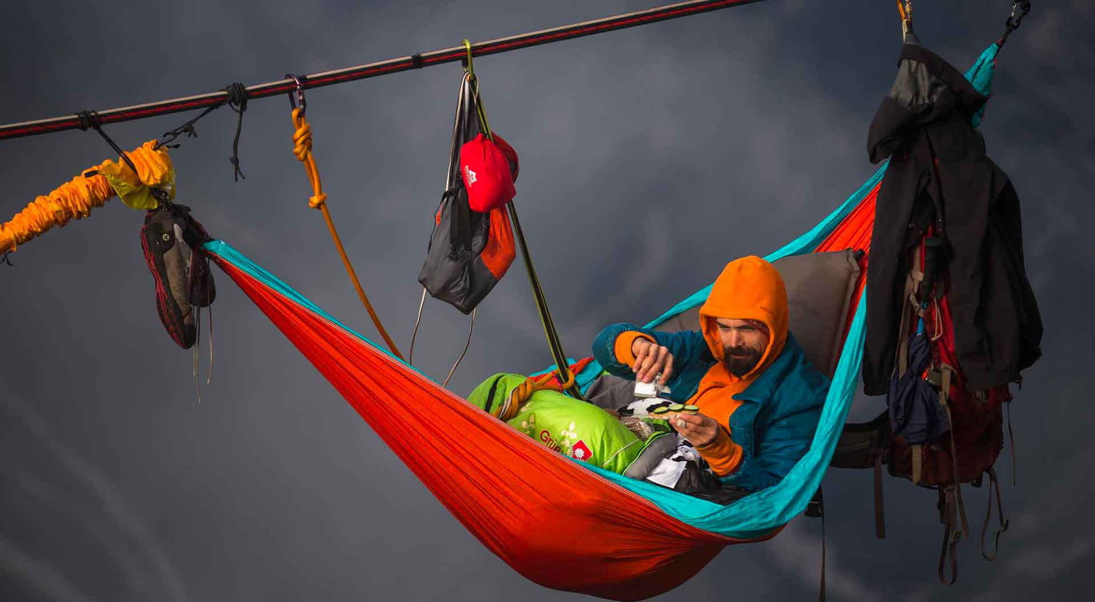

Slide 12
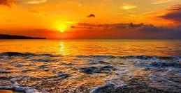

Slide 13
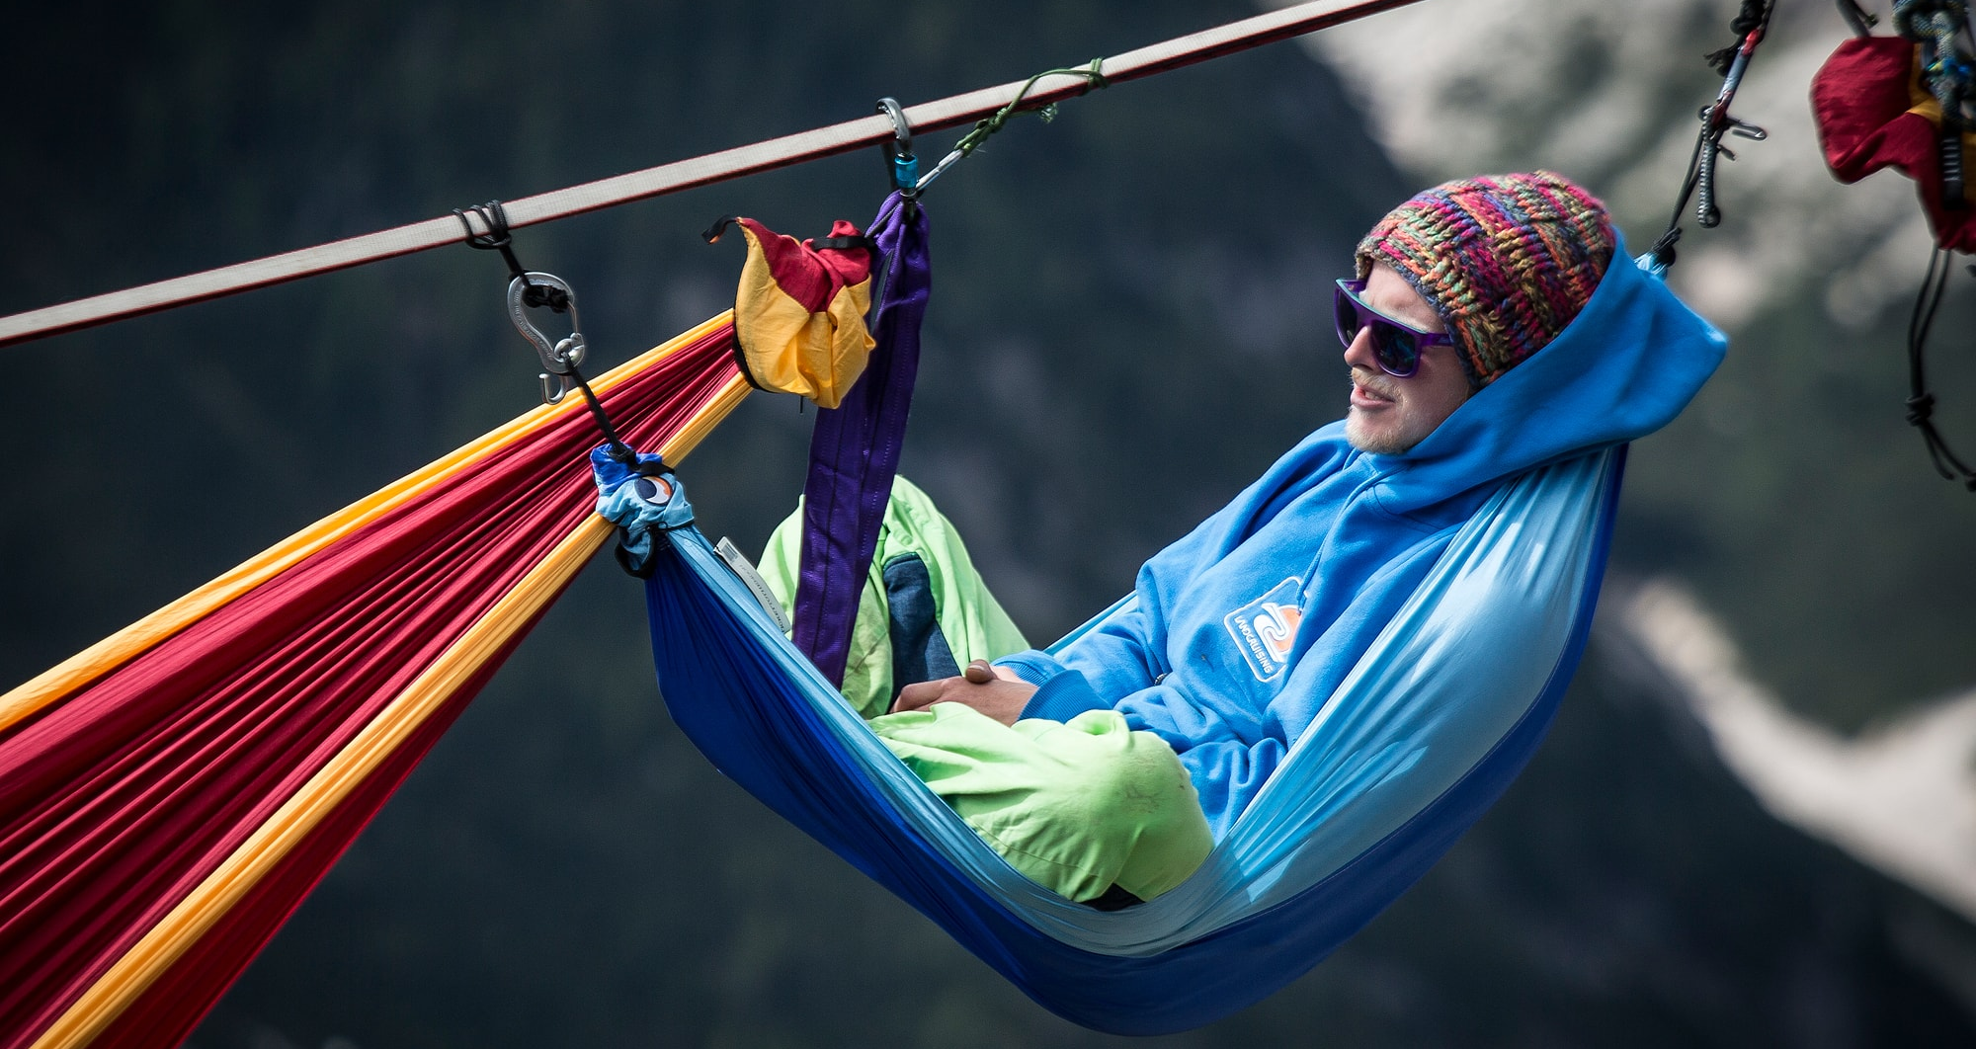

Slide 14
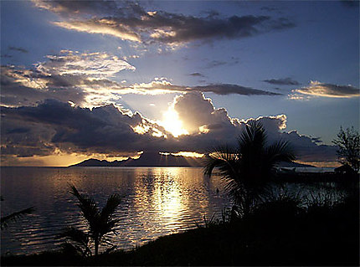

Slide 15
C’était
Vivre en pleine nature
le rêve

